Slide 1
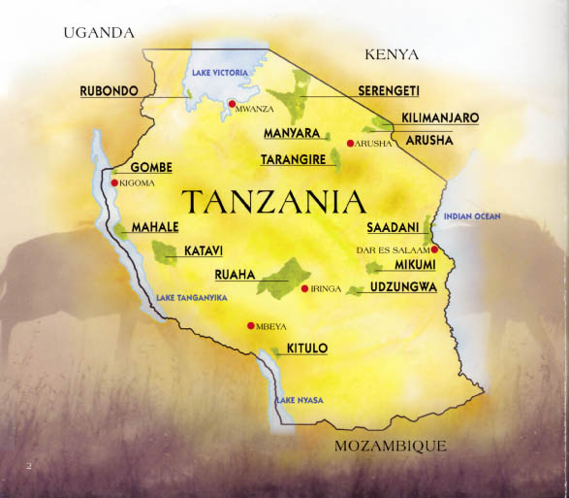
TANZANIJA
URADNO IME: Združena republika Tanzanija
TANZANIJA:Tanganjika in Zanzibar

Slide 2
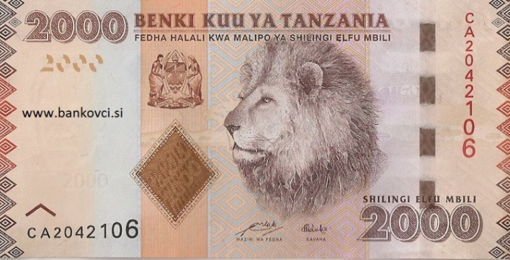
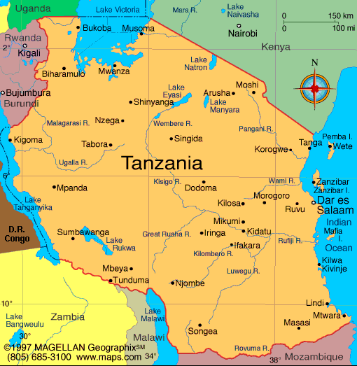
OSNOVNI PODATKI
GLAVNO MESTO: Dodoma
PREBIVCALCI: 39 milijonov
VELIKOST: 937.000 km2
MEJI na: Kenija, Uganda, Ruanda, Burundi, DR Kongo, Zambija, Malavi, Mozambik, Indijski ocean
VALUTA: Tanzanijski šiling
ŽIVLJENSKA DOBA: 53 let

Slide 3
DRŽAVNI SIMBOLI
HIMNA: Mungu Ibariki Afrika
ZASTAVA: zelena, modra, črna in rumena
GRB:

Slide 4
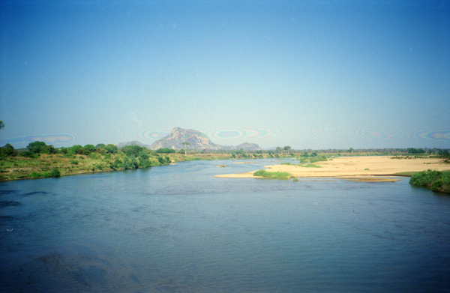
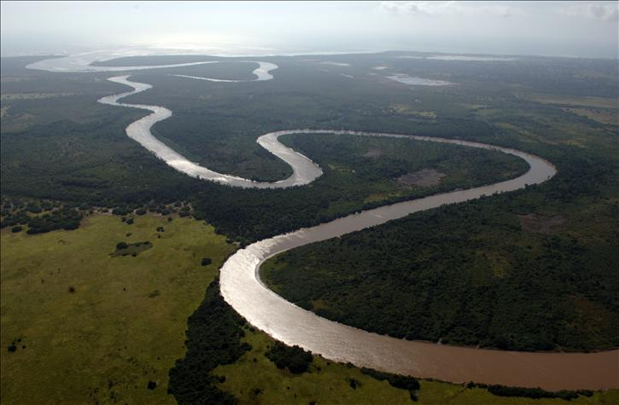
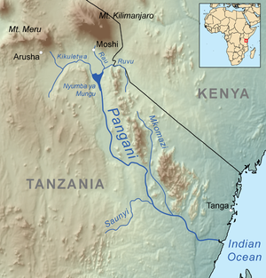
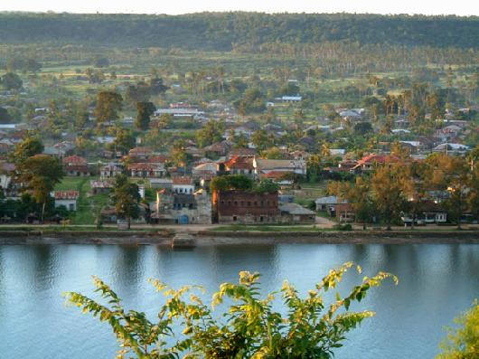
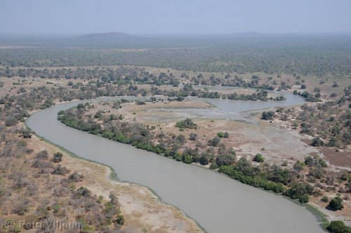
REKE
Rovuma: 800 km
Rufiji: 600 km, 100 km plovna
Ugalla: 4000 km2 skupaj z gozdom
Pangani: 500 km, glavna reka, polna krokodilov

Slide 5
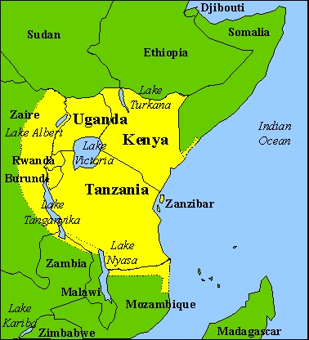
JEZIKOVNE SKUPINE
Nigrsko-kongovska: 1000 jezikov
Nilsko-saharska: 100 jezikov
Afriško-azijska: 200 jezikov
Kojsanska: tleski
URADNI JEZIK: angleščina
NARODNI JEZIK: svahili

Slide 6
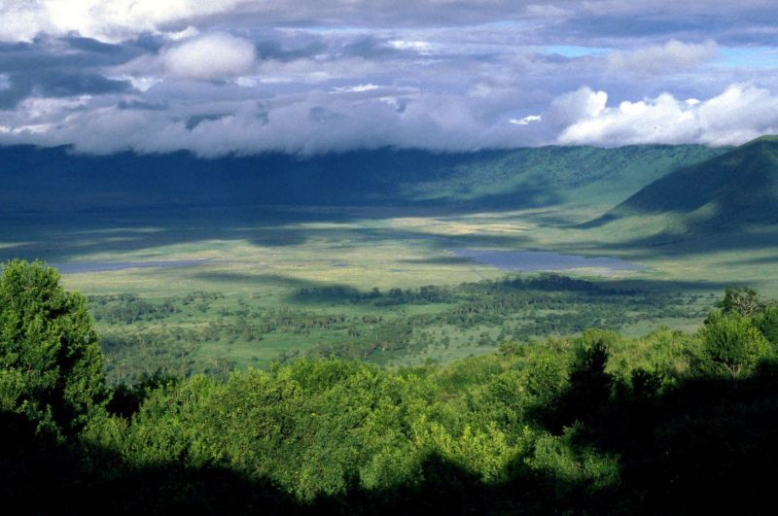
PODNEBJE
Najhladnejši dnevi: junij-oktober
Najtoplejši dnevi: december-marec
Deževni obdobji:
-masika: dolgo obdobje, od marca do maja, vsak dan
-mvuli: kratko obdobje, od novembra do decembra

Slide 7
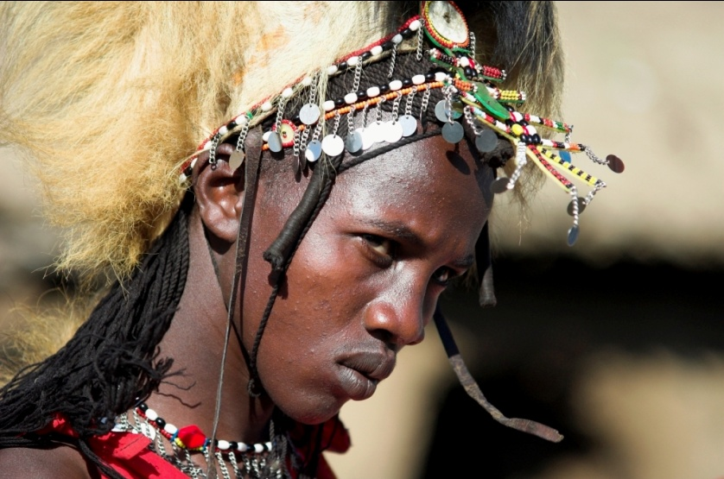
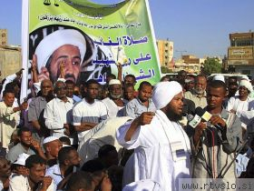
VERA
35% do 40% muslimani
40% do 45% kristjanov
Ostali-tradicionalna religija

Slide 8
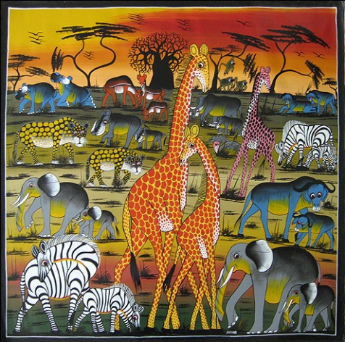
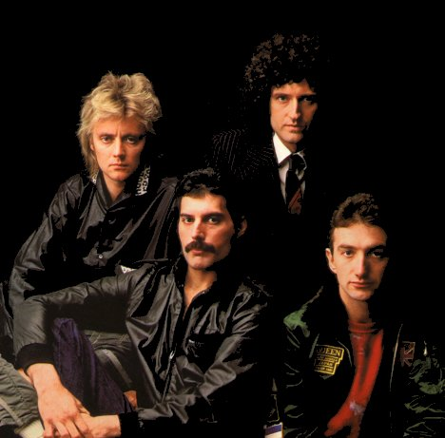
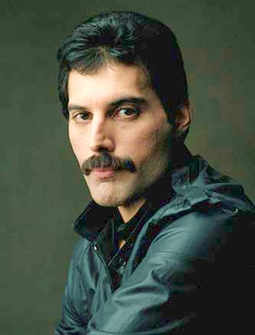
ZNANE OSEBNOSTI
Tingatinga-umetnik
Fredy Mercury-pevec pri Queenih

Slide 9
ZNAMENITOSTI
DAR ES SALAAM: 3 milijone preb., 1350 km2
NARODNI PARKI: 12 narodnih parkov, 16 živalskih rezervatov, zaščiteno območje Ngoro Ngoro, 2 morska narodna parka, številni morski rezervati
KILIMANDŽARO: 5895 m, najvišji vrh Afrike
HADZABI IN MASAJI: najštevilčnejši plemeni
http://www.youtube.com/watch?v=ZwxJbOUk7q8

Slide 10
VIRI
WIKIPEDIJA: http://sl.wikipedia.org/wiki/Tanzanija
LIBERTY SLOVENIA: http://www.afrika.si/S400/D165/Tanzanija
http://www.afrika.si/S700/D188/Znamenitosti+Tanzanije
ATLAS SVETA
AFRIKA

Slide 11
HVALA ZA VAŠO POZORNOST

